Slide 1
Муниципальное образовательное учреждение основная общеобразовательная школа с.Кутеевки Белинского района Пензенской области
Детство и юность,
опалённые войной
Исследовательскую работу выполнила:
Яваева Н.Д., учащаяся 9 класса Руководитель: Узбекова Р.И.,
преподаватель истории.

Slide 2
Цели и задачи:
Расширить представление о героическом прошлом советского народа в годы Великой Отечественной войны.
При помощи достоверных источников исследовать и показать след Великой Победы в моей семье

Slide 3
Методы исследования:
переписка с родственниками
обращение к семейному архиву
анализ документов и материалов Интернет-ресурсов
анализ полученной информации

Slide 4
Без прошлого нет будущего
Ну что мы знаем о мире -
Что дважды два, - не четыре?
Что правда горит на кострах?
А в сущности, что же мы знаем о дедах?
Имен не сберечь?
Беспамятство - сила презлая,
Об этом сегодня и речь.
Годы плетут свои сети.
Как сыплет безвременья снег!
...А меньше всего на свете
Мы знаем наш прошедший век.

Slide 5
РАЗИЯ КАРИМОВНА ТЕНИШЕВА 9 мая 2017 г.

Slide 6
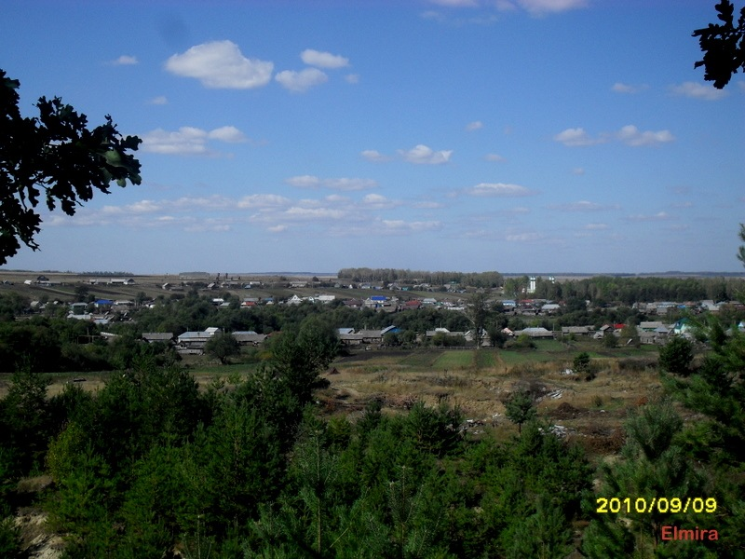
Кутеевка — село в Белинском районе Пензенской области России. Административный центр и единственный населённый пункт Кутеевского сельсовета. Расположено в 20 км к северо-востоку от районного центра города Белинский, на р. Кевда

Slide 7
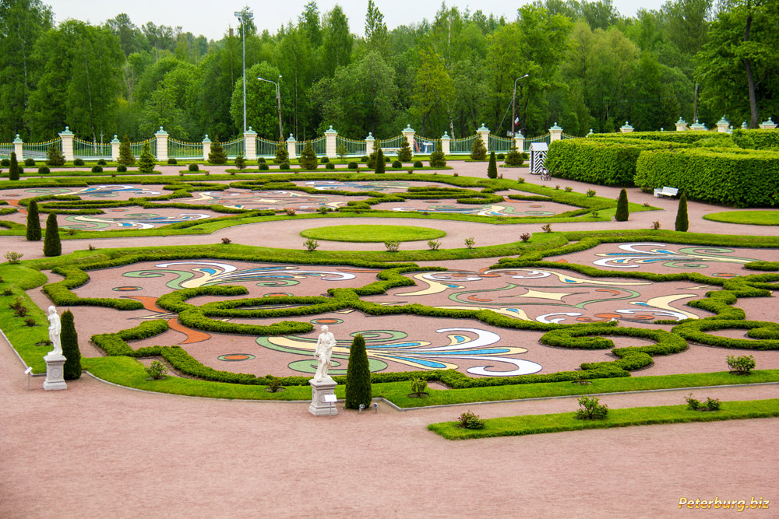
Город Ораниенбаум Город Ломоно́сов (до 1948 года — Ораниенба́ум, нем. Oranienbaum ) Расположен на южном берегу Финского залива, в устье реки Караста. . Основан в 1710 году как загородная резиденция А. Д. Меншикова. в 1780 году получил статус города. В городе находится дворцово-парковый ансамбль XVIII века « Ораниенбаум ». Награждён орденом Отечественной войны I степени, является городом воинской славы

Slide 9
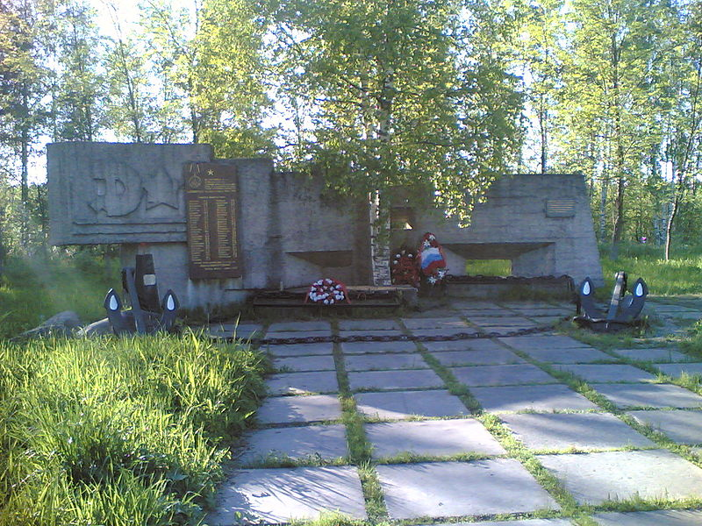
Ораниенбаумский плацдарм, или «Ораниенбаумский пятачок». .

Slide 10
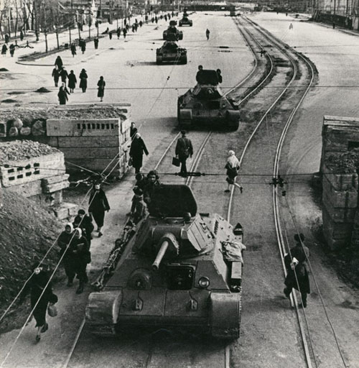
Блокада города

Slide 11
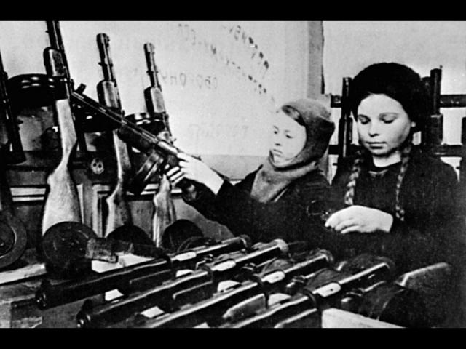
Великий труд спасения города выпал на долю мальчиков и девочек. Мужчин у станков заменили женщины и подростки

Slide 12
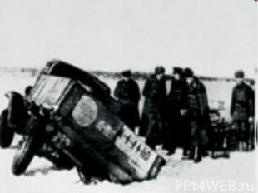
«Дорога жизни»

Slide 13
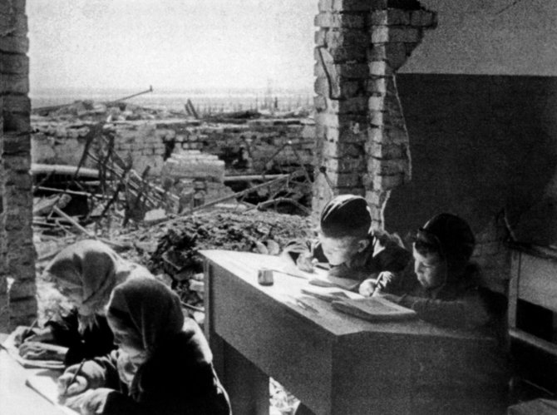
Было голодно и холодно

Slide 14
Дети и внуки

Slide 16
В гостях на исторической родине

Slide 17
Ресурсы:
1. Архив отдела военного комиссариата Пензенской области по Белинскому району. 2. И. М. Ишкин «Кутеевщина и некоторые исторические факты из жизни татар «Алты авыл».
3. Интернет -ресурсы

